Slide 1
Методический сетевой проект
как форма профессионального развития педагога в соответствии
с требованиями профессионального стандарта

Slide 3
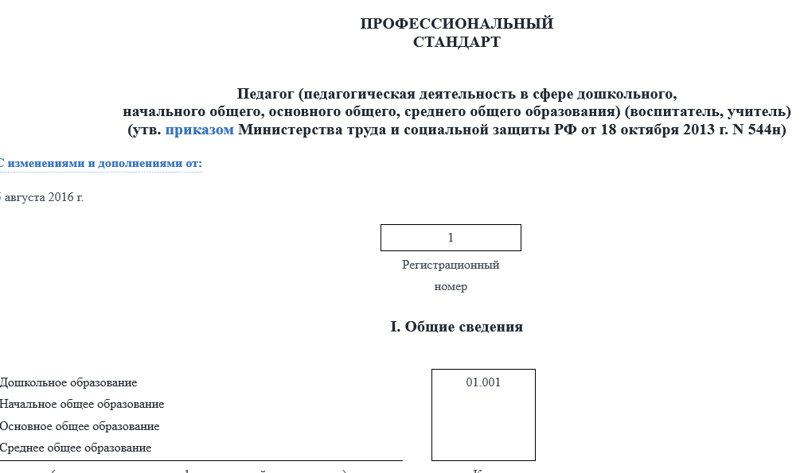

Slide 6
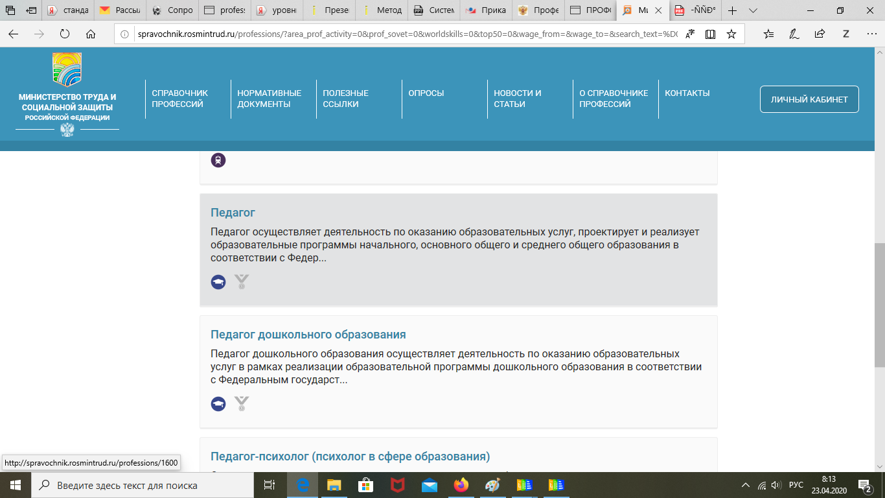

Slide 7
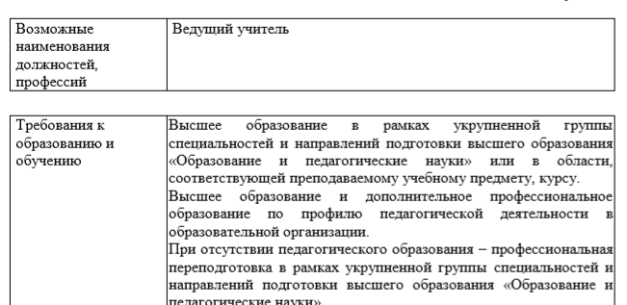
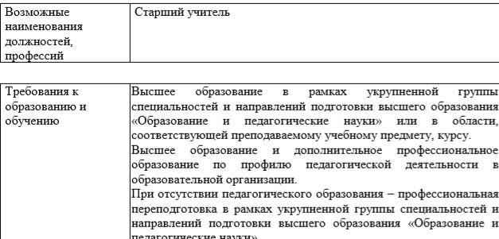
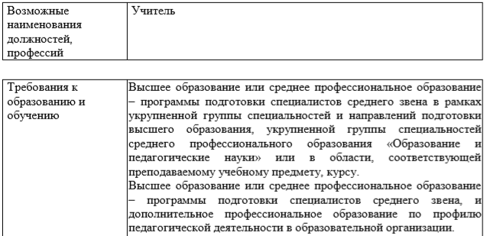
Актуализация профессионального стандарта педагога

Slide 8
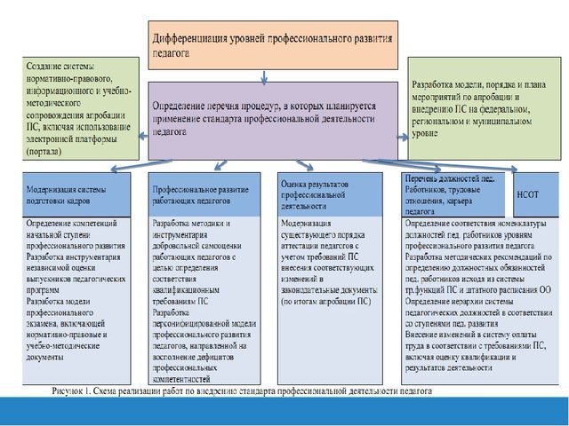

Slide 9
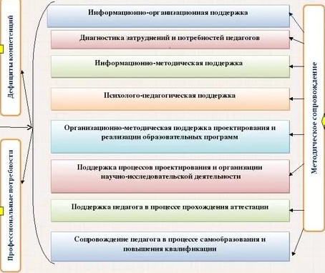

Slide 14
Муниципальное бюджетное общеобразовательное учреждение
«Гимназия №12»
Ленинск-Кузнецкого ГО
Методический сетевой проект
как форма профессионального развития педагога в соответствии
с требованиями профессионального стандарта
Неведрова Елена Викторовна,
почетный работник общего образования РФ, директор
Notes:
<номер>

Slide 15
МЕТОДИЧЕСКАЯ МАСТЕРСКАЯ
«ПРОДВИЖЕНИЕ»
МЕТОДИЧЕСКАЯ МАСТЕРСКАЯ подразумевает под собой систему методических мероприятий для повышения мотивации учителей, обмена успешным педагогическим опытом работы.
В проекте такой системой методических мероприятий является как цикл сетевых проектов по методической теме года, так и система мероприятий внутри каждого из сетевых проектов.
ПРОДВИЖЕНИЕ - комплекс мероприятий в какой-либо отрасли, целью которых является повышение уровня чего-либо.
В проекте под этим понятием мы понимаем:
ПРОДВИЖЕНИЕ - комплекс методических мероприятий, целью которых является повышение уровня профессионального мастерства педагогов (движение) путем прохождения ими сетевого ПРОекта.

Slide 16
МЕТОДИЧЕСКАЯ МАСТЕРСКАЯ
«ПРОДВИЖЕНИЕ»
Цель проекта:
управление методической работой путем организации участия педагогических работников в сетевых проектах, которые разрабатываются в гимназии по теме методической работы года.
Задачи:
Разработать и реализовать цикл сетевых проектов «ПРОДВИЖЕНИЕ» по темам методической работы года.
Способствовать выработке и развитию профессиональных компетенций педагогических работников посредством их участия в сетевых проектах гимназии.
Повышать мотивацию педагогов к участию в инновационной деятельности.

Slide 17
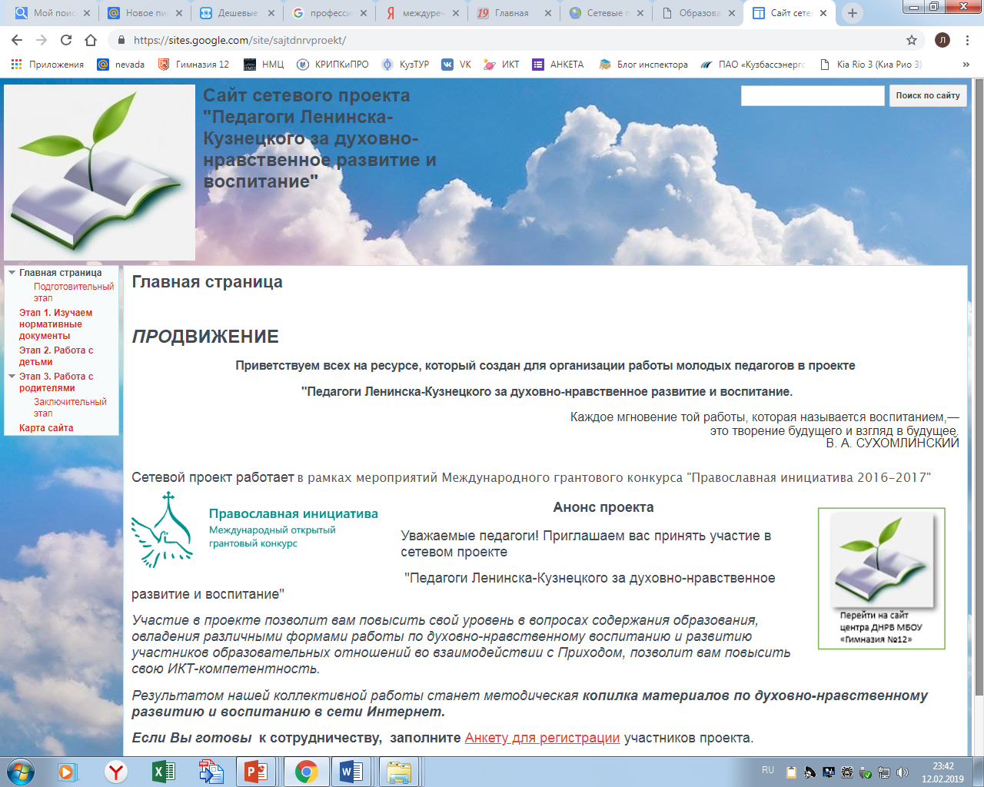
Сетевой проект
«Педагоги Ленинска-Кузнецкого –
за духовно-нравственное развитие и воспитание»
https://sites.google.com/site/sajtdnrvproekt/
Методическая тема года: «Создание развивающей среды по воспитанию и социализации учащихся в условиях реализации ФГОС ОО»

Slide 18
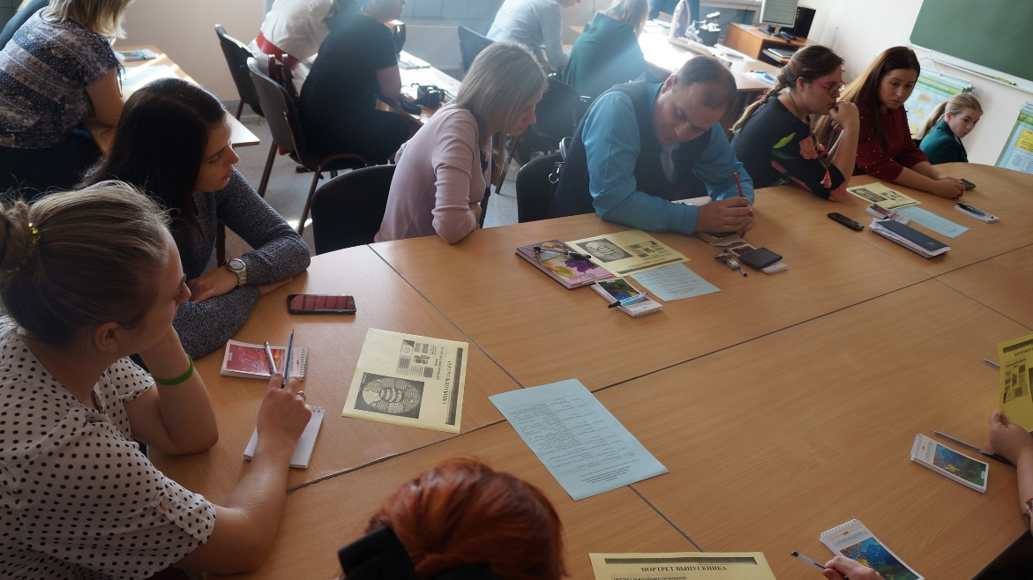
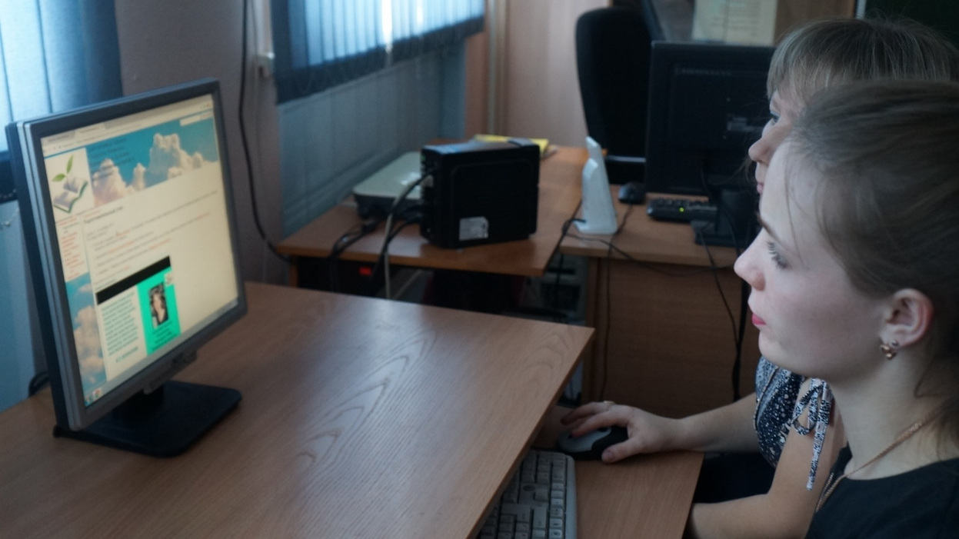
Профессиональный стандарт педагога
Проводить воспитательные мероприятия соответствии с программой духовно-нравственного развития и воспитания (программой воспитания и социализации) обучающихся
Установочный семинар
Изучение локальных актов
Регистрация участников сетевого проекта

Slide 19
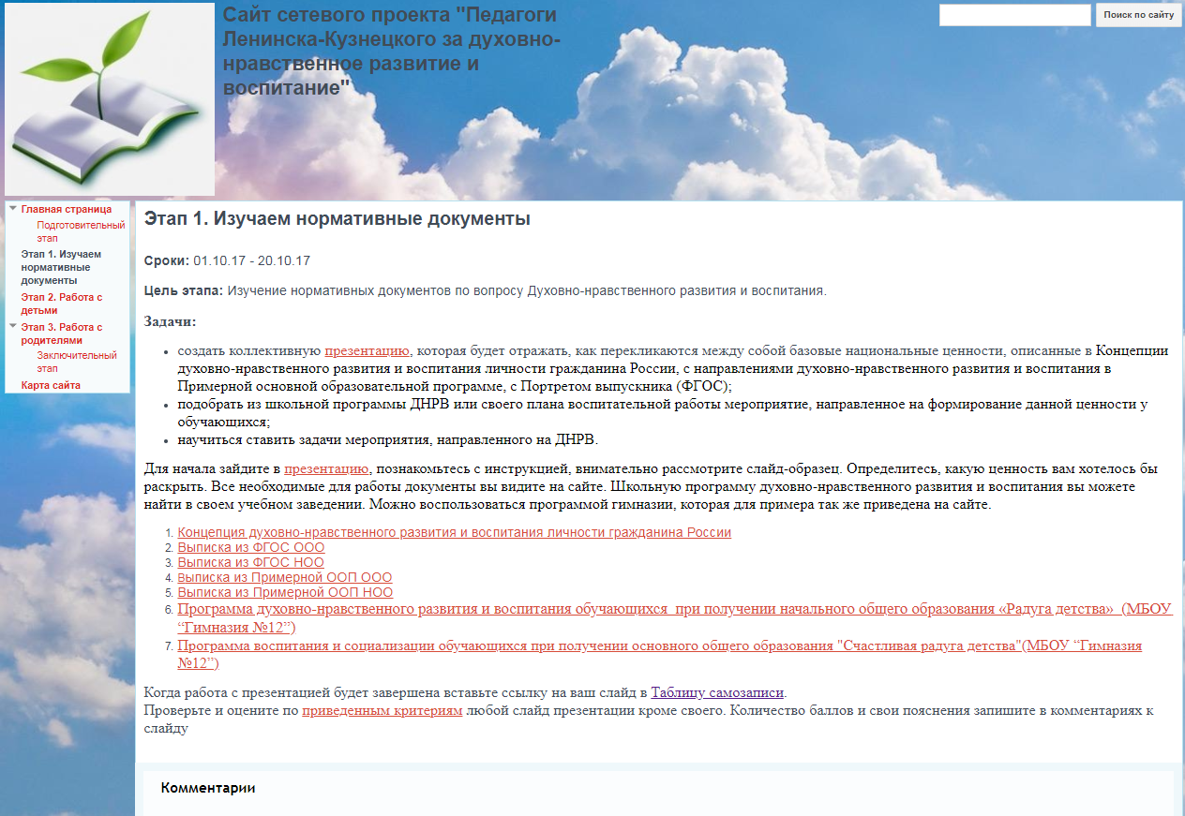

Slide 20
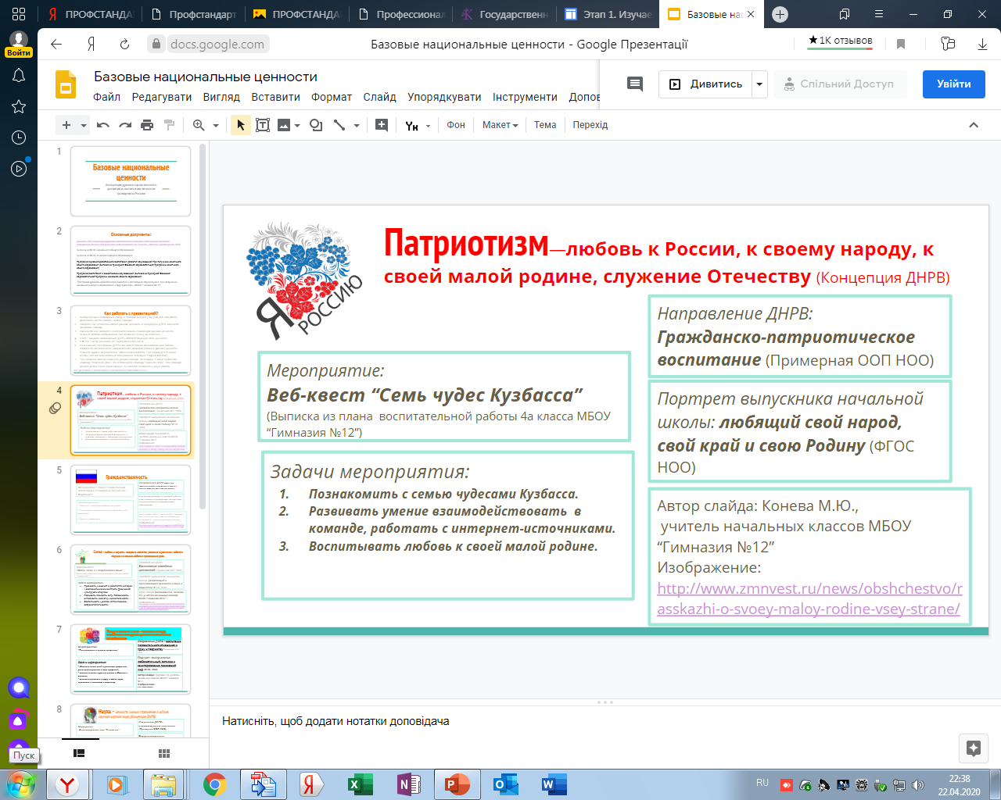
Профессиональный стандарт педагога
Проводить воспитательные мероприятия соответствии с программой духовно-нравственного развития и воспитания (программой воспитания и социализации) обучающихся
Продукт: коллективная Google-презентация

Slide 21
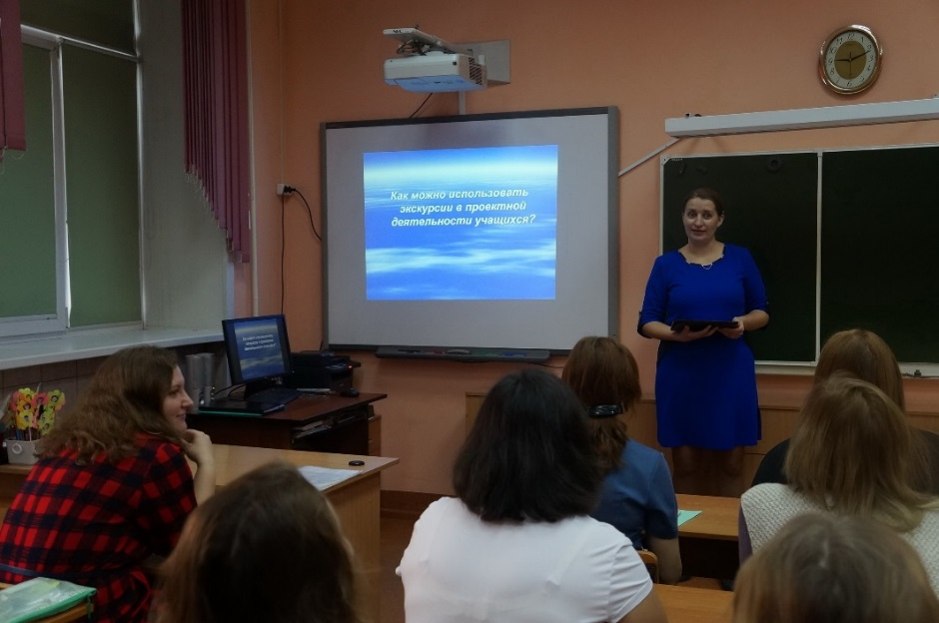
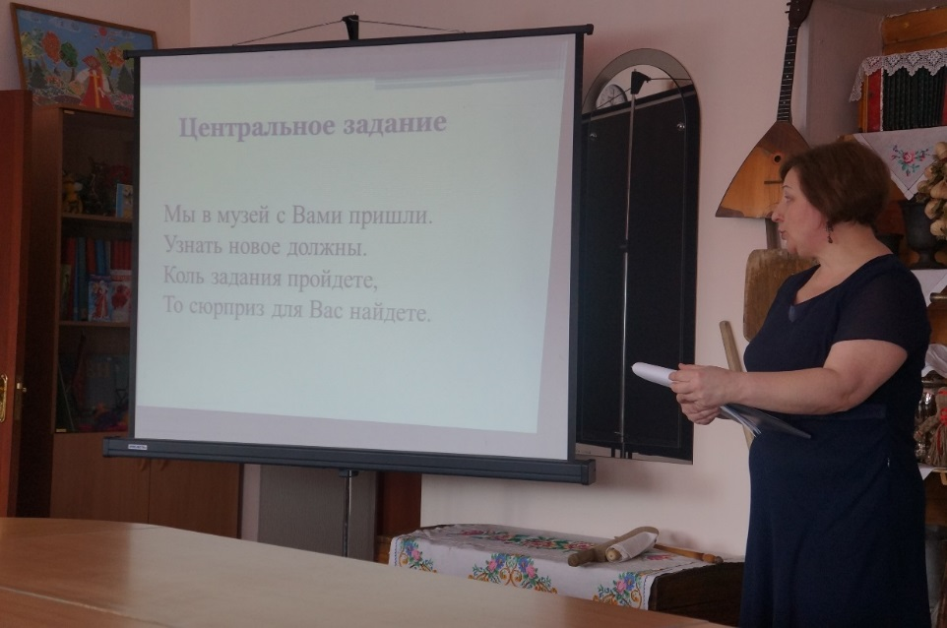
Профессиональный стандарт педагога
Применение при проведении занятий современных методик воспитания учащихся, в т.ч. с обучающимися с особыми образовательными потребностями
Практико-ориентированный семинар
«Формы работы с учащимся по формированию нравственных ценностей во внеурочной деятельности»

Slide 22
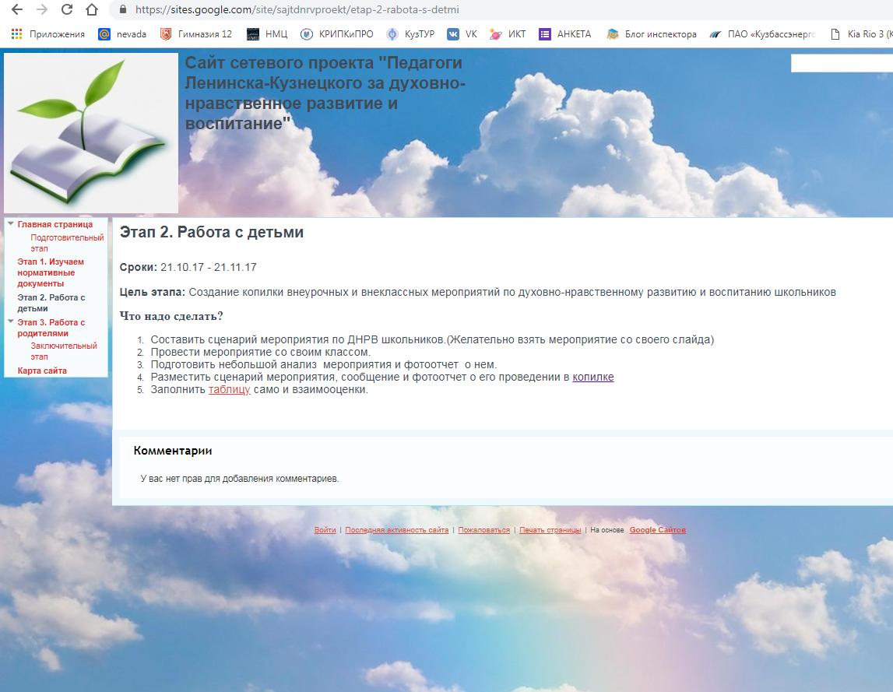

Slide 23
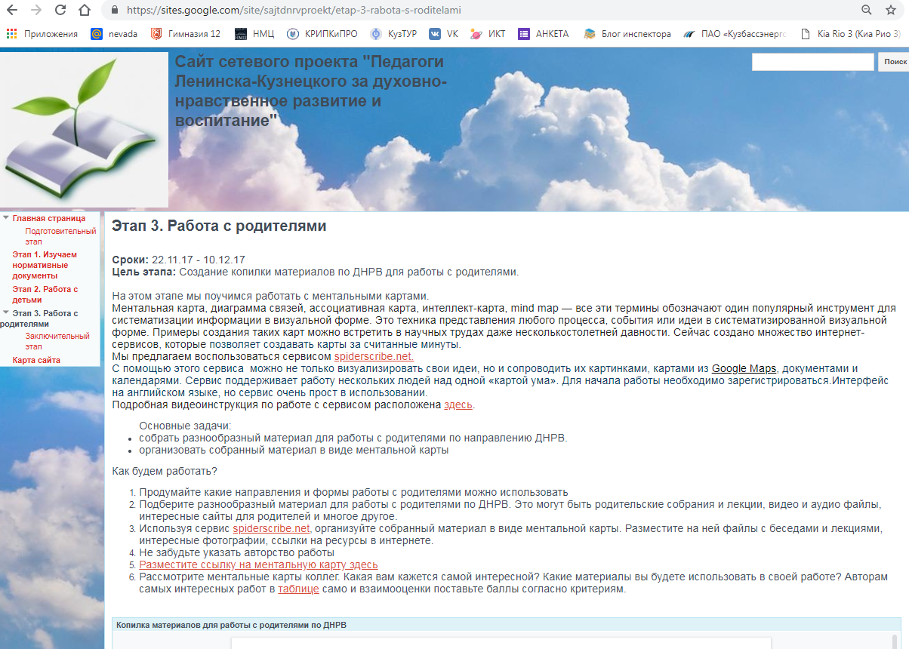
Профессиональный стандарт педагога
Взаимодействие с родителями (законными представителями) обучающихся по вопросам обучения и воспитания с соблюдением норм профессиональной этики

Slide 24
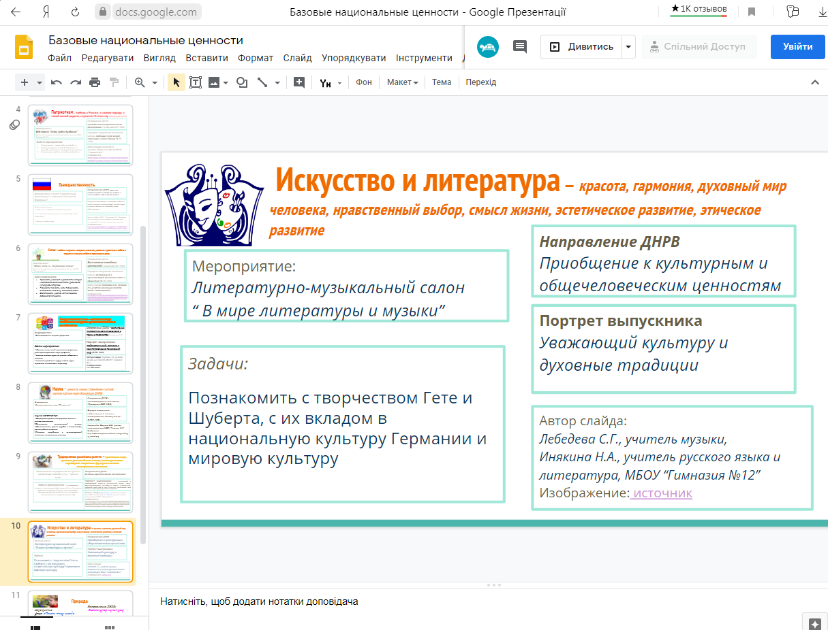
Профессиональный стандарт педагога
Выбирать и применять современные образовательные технологии (в том числе ИКТ) и методики обучения
Googl-документы
Ментальные карты
Padlet

Slide 25
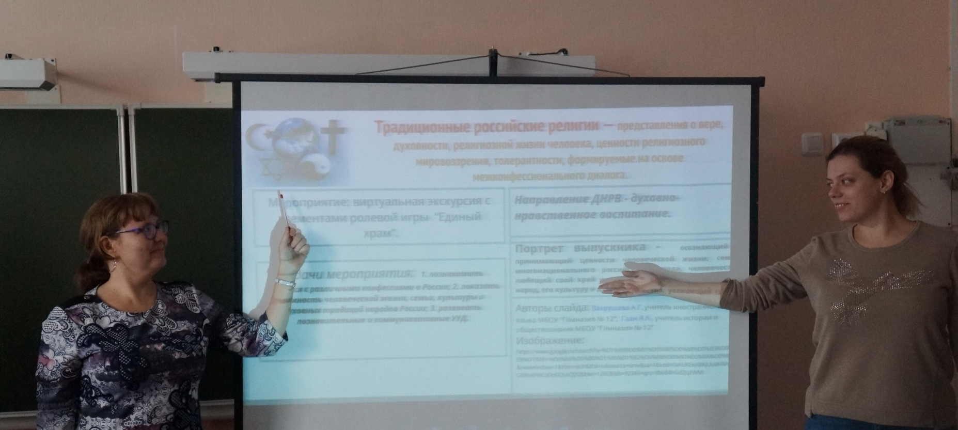
Профессиональный стандарт педагога
Профессиональное сотрудничество с коллегами в вопросах воспитания обучающихся
Сетевой проект
«Педагоги Ленинска-Кузнецкого –
за духовно-нравственное развитие и воспитание»
Правило проекта
«Каждый педагог успешен»

Slide 26
Методическая деятельность
Этапы | Формы работы
анализ затруднений педагогов | анкетирование в Google-формах
анализ участия педагогов в инновационной деятельности | выполнение заданий сетевого проекта по методической теме года
определение цели и направлений методической работы | из анализа определяются проблемные вопросы, ответы на которые должны быть получены в ходе сетевого проекта
планирование | определение этапов, сроков исполнения, ответственных
мотивация и стимулирование научно-методических инициатив | заполнение таблицы «Шаги к успеху», презентация лучшего опыта, рейтинг методических объединений
исполнение заданий | соответствие критериям
контроль состояния целевых индикаторов методической работы | диагностика, контроль с помощью таблиц само- и взаимооценки, форум, итоговая рефлексия

Slide 27
Методическая тема года:
«Использование ИКТ в образовательной деятельности –
необходимое условие для повышения качества образования»

Slide 28
1-й этап. «Использование Google-сервисов при организации проектной деятельности учащихся» | Задания: Изучить возможности сервисов Google для организации проектной деятельности учащихся Создать проект с применением Google-сервисов Заполнить таблицу само и взаимооценки Дать ответ на проблемный вопрос на Интернет-форуме
2-й этап. «Электронная школа 2.0 – дистанционный учитель» | Задания: Изучить возможности электронного журнала для дистанционного обучения Создать раздел Smart-Учебников в Базе Знаний ЭШ 2.0 Провести дистанционное занятие с использованием Smart-Учебника Заполнить таблицу само и взаимооценки Дать ответ на проблемный вопрос на Интернет-форуме
3-й этап. «Интернет-сервисы – помощники в контрольно-оценочной деятельности учащихся» | Задания: Проанализировать формы контрольных заданий в сервисе LeaningApps.org с различных точек зрения (например, применения на разных этапах изучения темы) Создать серию контрольно-измерительных упражнений по теме на разных этапах ее изучения Апробировать серию контрольно-измерительных упражнений в практической деятельности Разместить материалы в копилке методического объединения на сервисе Padlet.com Заполнить таблицу само и взаимооценки Дать ответ на проблемный вопрос на Интернет-форуме

Slide 29
Приглашаем к участию в сетевых проектах цикла «ПРОДВИЖЕНИЕ»
Сетевой проект
«Педагоги Ленинска-Кузнецкого
за духовно-нравственное развитие и воспитание»
https://sites.google.com/site/sajtdnrvproekt/
Сетевой проект «Стань ИКТшником» (в разработке)
https://sites.google.com/view/rabotaemvsevmeste

